Slide 1
Fra online (til Covid-19) til hybrid undervisning i VIA
Anita Lyngsø
Ph.d., lektor, Sygeplejerskeuddannelsen i VIA og Forskningsprogrammet Læring og IT

Slide 2
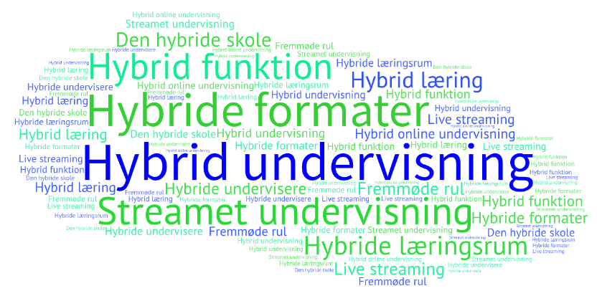
Klik for at redigere i master

Slide 3
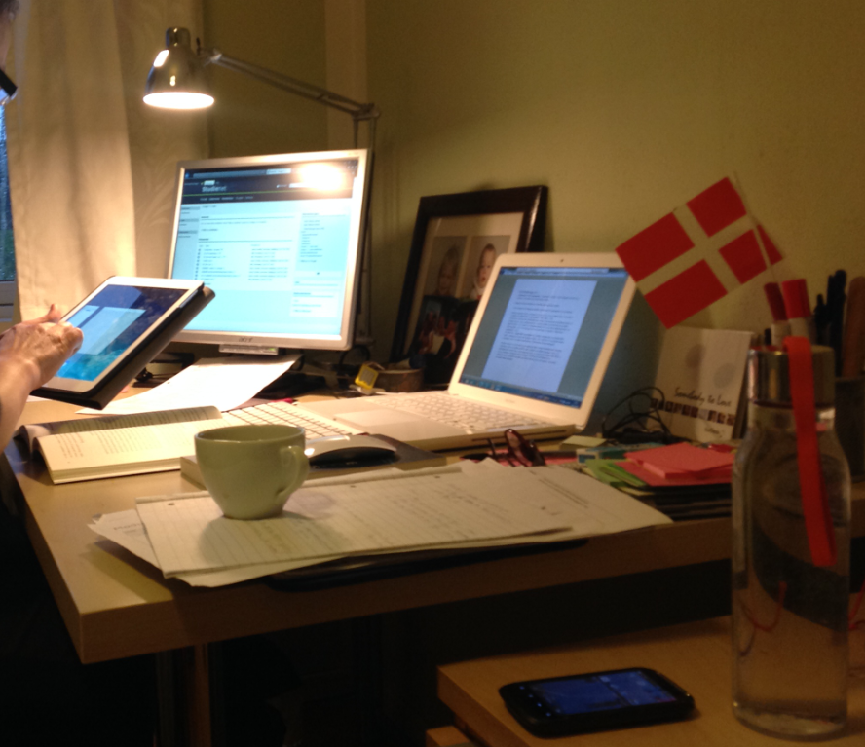
Online
Mit udgangspunkt:
”Etnografisk forløbsstudie i netbaseret sygeplejerskeuddannelse – mellem skolen, hjemmet og klinikken”. Ph.d. afhandling, 2019
Studerendes studiestrategier
Lærerfunktioner
Organisatorisk håndtering
Hybrid
Campus
Klik for at redigere i master

Slide 4
Pointe
Hver tilgang kræver forskellige studiestrategier og lærerfunktioner – og det burde afspejles i organisations håndtering
For hvert skifte kræves en ny dannelsesproces
Klik for at redigere i master

Slide 5
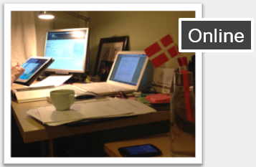
Digitaliserede læringsfællesskaber (Lyngsø, 2019)
Selvforvaltning hjemme af tid og rum
Teknologiske til- og fravalg målrettet mod at interagerer og kommunikere med studiegruppen
Gemme sig bag skærmen: ‘være der’/’ikke være der’
Den ‘nødvendige’ teknologi
Udvikling af en udfordringsorienterende strategi
Kollaborativ læring i ‘underviserløse’ perioder
Klik for at redigere i master

Slide 6
Udvikle en udfordringsorienterende strategi
Ane: ”Hvilket problemer er vigtigst for Hanne [patienten i casen] at få gjort noget ved”.
Heidi: ”Her er urininkontinens ikke noget stort problem”. De kommer frem til, at kvalme og opkast samt obstipation er de største problemer.
Gitte kommer også med [forslaget], at de kunne fokusere på obstipation og lidelse.
Dicte: ”Fordelen ved urininkontinens er, at vi så skal omkring nyrerne”.
Gitte argumenterer også for kost og sygepleje, idet de så vil få gennemgået hele fordøjelsessystemet […]
De afslutter med at aftale ”at vi til i morgen finder ud af, hvad vi har lyst at blive udfordret med at fremlægge” (Felt hj Ane)
Studiegruppen bliver sin egen ‘mester’ og rollemodel (Lave & Wenger, 1991, 2003)
Bettina: ”Kan vi ikke dele den ud nu, så vi kan læse på det?”. Bettina har tidligere på dagen fortalt mig, at hun har forberedt sig specielt på det område, som hun nu beder om at fremlægge.
Jytte: ”Det kan jo være, at de spørger om det til eksamen”
Cecilie: ”De spørger ikke om det, hvis du ikke selv leder dem ind på det” (Felt hj Bettina)
Klik for at redigere i master

Slide 7
De fraværende lærerhandlinger
Klasserumsforskningen:
Igangsættende handlinger
Motiverende handlinger
Afsluttende handlinger
Klik for at redigere i master

Slide 8
Traditionel campusundervisning
Tid og rum forvaltes af:
Institutionens rammer
Lærerhandlinger
Skema
Nødvendig teknologitilegnelse
Udfordres af undervisere – og medstuderende
Klik for at redigere i master

Slide 9
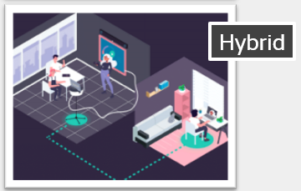
Hjemmet trænger sig på
Underviser-handlinger
Fordybelse
Skema
Online
Ensomhed
Teknologi
Klik for at redigere i master

Slide 10
Min forskning:
Online markant anderledes måde at studere på – andre studiestrategier
Online markant anderledes måde at undervise på – anden didaktik
Organisatorisk håndtering: kan ikke bare sætte strøm til bestående praksis
Covid-19 nød-undervisningen:
De studerende ikke dannet til at studere online
Underviserne ikke alle lige kompetente – eller havde tiden til at blive det
Organisatorisk håndtering: hvad der var muligt. VIA i efteråret: hybrid undervisning
Klik for at redigere i master

Slide 11
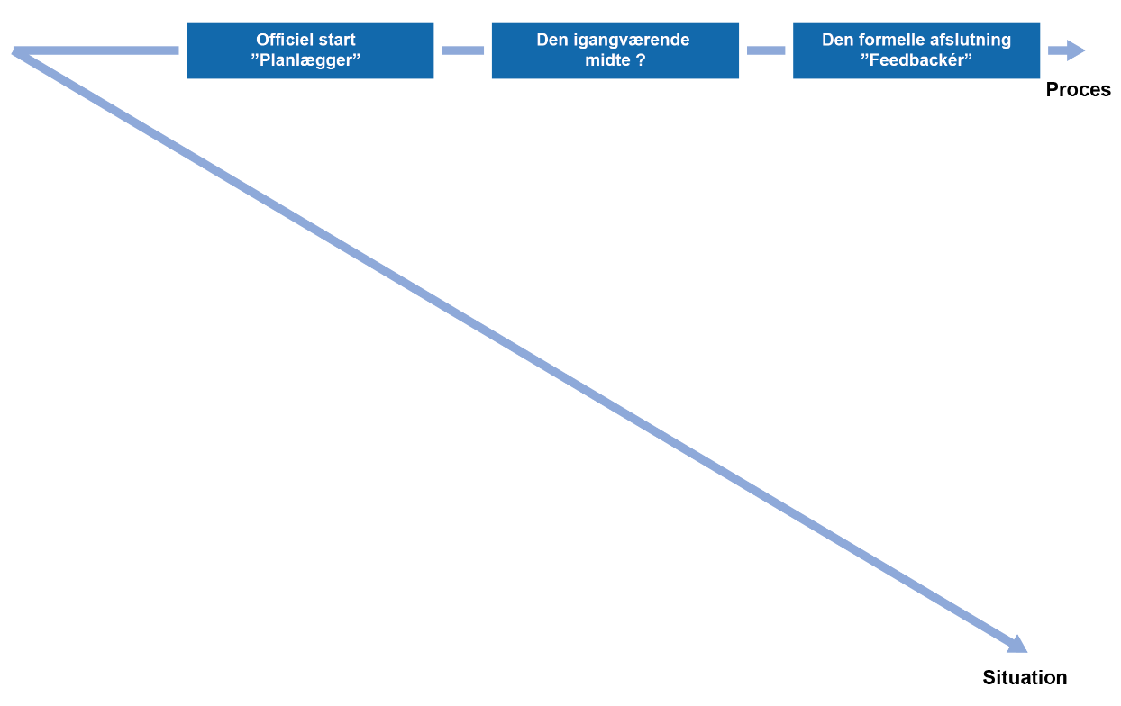
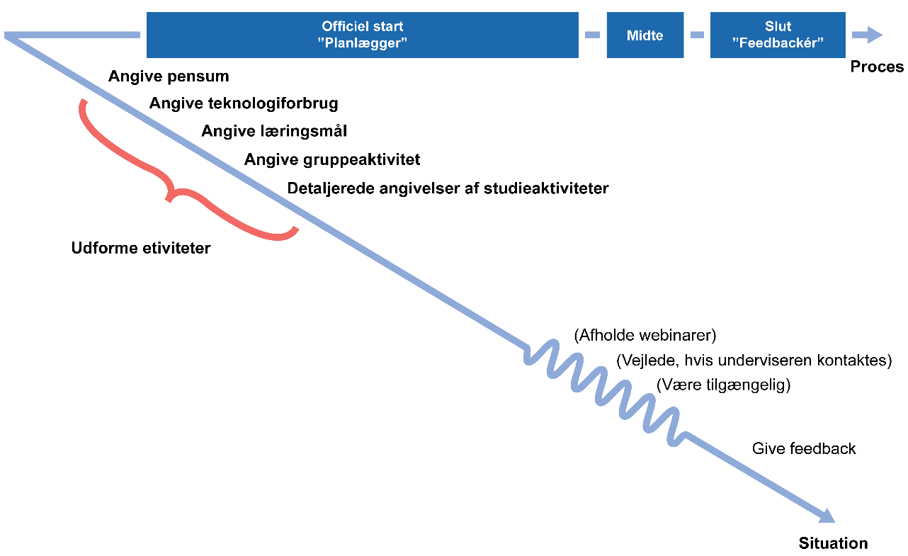
Lærerfunktioner (Borgnakke 1996, 2018)
Klik for at redigere i master

Slide 12
Undervisningsrummet mangedobles (Nortvig, 2015)
Udføre underviser-handlinger
Kan ikke se/glemmer stud.
Forholde sig til skema
Forholde sig til hjemmet
Teknologi
Klik for at redigere i master

Slide 13
Opsamling: hybrid undervisning
For studerende et ‘enten eller’ og for underviserne et ‘både og’.
Studerende: stadig brug for tid afsat til at udvikle samt til at få understøttet studiestrategier ift. undervisningsformen
Underviserne: håndtere to forskellige kontekster samtidigt. Udfordring didaktisk og teknologisk – og evt. kompetencemæssigt
Organisatorisk: anerkendelse af forskellige didaktiske og læringsmæssige processer end campusundervisning
Klik for at redigere i master

